Slide 1

ClickHouse分享
汇报人：万庆华
2019.10.23
浙江邦盛科技有限公司

Slide 2

01
概述
02
架构
目 录
03
性能
CONTENTS

Slide 3

PART
01
ClickHouse概述

Slide 4
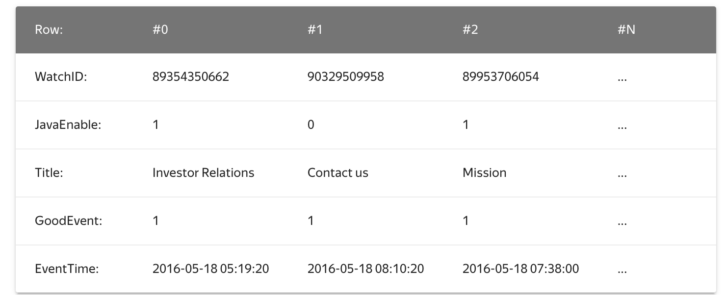
01
ClickHouse是什么？
ClickHouse是由俄罗斯Yandex公司开发的一个开源的用于联机分析(OLAP)的列式存储数据库管理系统
常见的列式数据库有： Vertica、 Paraccel (Actian Matrix，Amazon Redshift)、 Sybase IQ、 Exasol、 Infobright、 InfiniDB、 MonetDB (VectorWise， Actian Vector)、 LucidDB、 SAP HANA、 Google Dremel、 Google PowerDrill、 Druid、 kdb+。
Notes:
对于存储而言，列式数据库总是将同一列的数据存储在一起，不同列的数据也总是分开存储。
在分析类查询，通常只需要读取表的一小部分列，在列式数据库中可以只读取需要的数据

Slide 5
02
ClickHouse特性
真正的列式数据库管理系统
数据压缩，支持LZ4和ZSTD；默认为LZ4
数据的磁盘存储
多核心并行处理
多服务器分布式处理
支持SQL
向量化引擎
实时的数据更新
索引（稀疏索引）
适合在线查询
支持近似计算
支持数据复制和数据完整性
Notes:
ClickHouse支持基于SQL的查询语言，该语言大部分情况下是与SQL标准兼容的。 支持的查询包括 GROUP BY，ORDER BY，IN，JOIN以及非相关子查询。不支持窗口函数和相关子查询。
按向量(列的一部分)进行处理。高效的利用CPU。
实时数据更新：数据写入过程不会存在加锁行为。
按照主键对数据进行排序，这将帮助ClickHouse以几十毫秒的低延迟对数据进行特定值查找或范围查找。
ClickHouse使用异步的多主复制技术。当数据被写入任何一个可用副本后，系统会在后台将数据分发给其他副本，以保证系统在不同副本上保持相同的数据。在大多数情况下ClickHouse能在故障后自动恢复，在一些复杂的情况下需要少量的手动恢复。

Slide 6
03
ClickHouse缺点
不支持事务
不支持真正的删除/更新
尽量做1000条以上批量的写入
稀疏索引使得ClickHouse不适合通过其键检索单行的点查询。
Notes:
Insert的时候ClickHouse会不断的做异步的数据合并，会影响查询性能

Slide 7
04
ClickHouse常用数据类型
整型： Int8、 Int16、 Int32、Int64、 UInt8、UInt16、UInt32、UInt64
浮点数：Float32、Float64
有符号的定点数：Decimal(P, S)、Decimal32(S)、Decimal64(S)、Decimal128(S)
字符串：String、FixedString(N)
时间：Date、DateTime
Notes:
Decimal(P, S)：P-精度，决定可以有多少个十进制数字，S-小数点后位数
FixedString(N)：固定长度 N 的字符串。

Slide 8
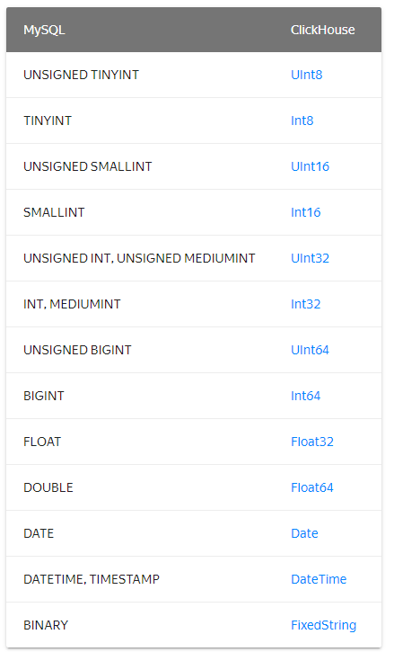
05
数据库引擎
ClikHouse除了使用自己的数据库引擎外，还可以使用MySQL数据库引擎。MySQL引擎用于将远程的MySQL服务器中的表映射到ClickHouse中，并允许对表进行INSERT和SELECT查询，
CREATE DATABASE [IF NOT EXISTS] db_name [ON CLUSTER cluster] ENGINE = MySQL('host:port', 'database', 'user', 'password')
Notes:
不支持以下操作：ATTACH/DETACH、DROP、RENAME、CREATE TABLE、ALTER

Slide 9
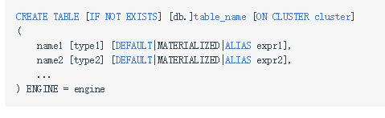
06
表引擎
表引擎(即表的类型)决定了数据的存储方式和位置、支持哪些查询、索引的使用等。
MergeTree系列：Clickhouse中最常用、最强大的表引擎
Log系列：这些引擎是为了需要写入许多小数据量（少于一百万行）的表的场景而开发的。
外部表引擎：Kafka、MySQL、JDBC、ODBC、HDFS
其他表引擎：Distributed、Merge、File等

Slide 10
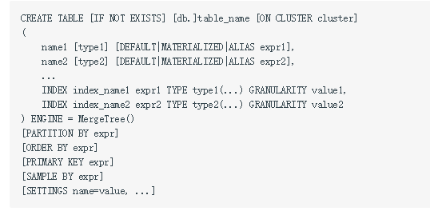
07
MergeTree系列表引擎在插入数据时会按照一定的规则对数据进行合并：
存储的数据按主键排序
允许使用分区
支持数据副本
支持数据采样
Notes:
如果指定分区键，存储数据会按分区键分开存储，如果查询指定了分区键，会自动截取分区数据
SETTINGS ：配置一些额外参数，如索引粒度

Slide 11
08
Distributed引擎
分布式引擎本身不存储数据, 相当于路由，可以在多个服务器上进行分布式查询。 读是自动并行的。读取时，远程服务器表的索引（如果有的话）会被使用。 分布式引擎参数：服务器配置文件中的集群名，远程数据库名，远程表名，数据分片键（可选）

Slide 12
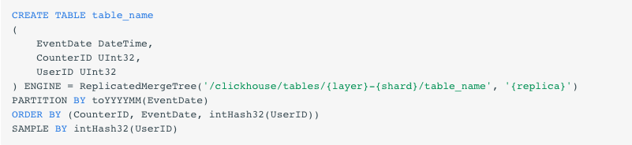
09
数据副本
数据副本与Distributed表一起组合实现ClickHouse的高可用分布式集群，只有 MergeTree 系列里的表可支持副本：
ReplicatedMergeTree
ReplicatedSummingMergeTree
ReplicatedReplacingMergeTree
ReplicatedAggregatingMergeTree
ReplicatedCollapsingMergeTree
ReplicatedVersionedCollapsingMergeTree
ReplicatedGraphiteMergeTree
Notes:
副本是表级别的，不是整个服务器级的。所以，服务器里可以同时有复制表和非复制表。
zoo_path：ZooKeeper 中该表的路径
replica_name：ZooKeeper 中的该表的副本名称。

Slide 13
PART
02
部署架构

Slide 14
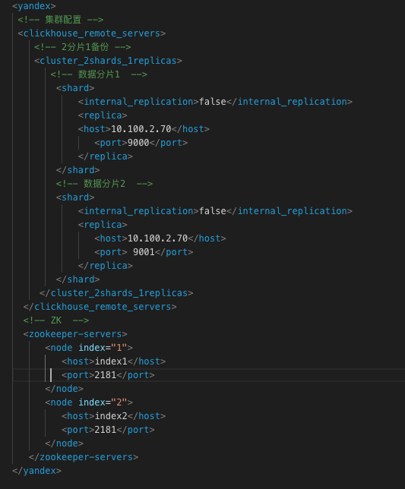
10
ClickHouse的高可用是依赖分片+副本实现的。zookeeper + ReplicatedMergeTree(副本表) + Distributed(分布式表)

Slide 15
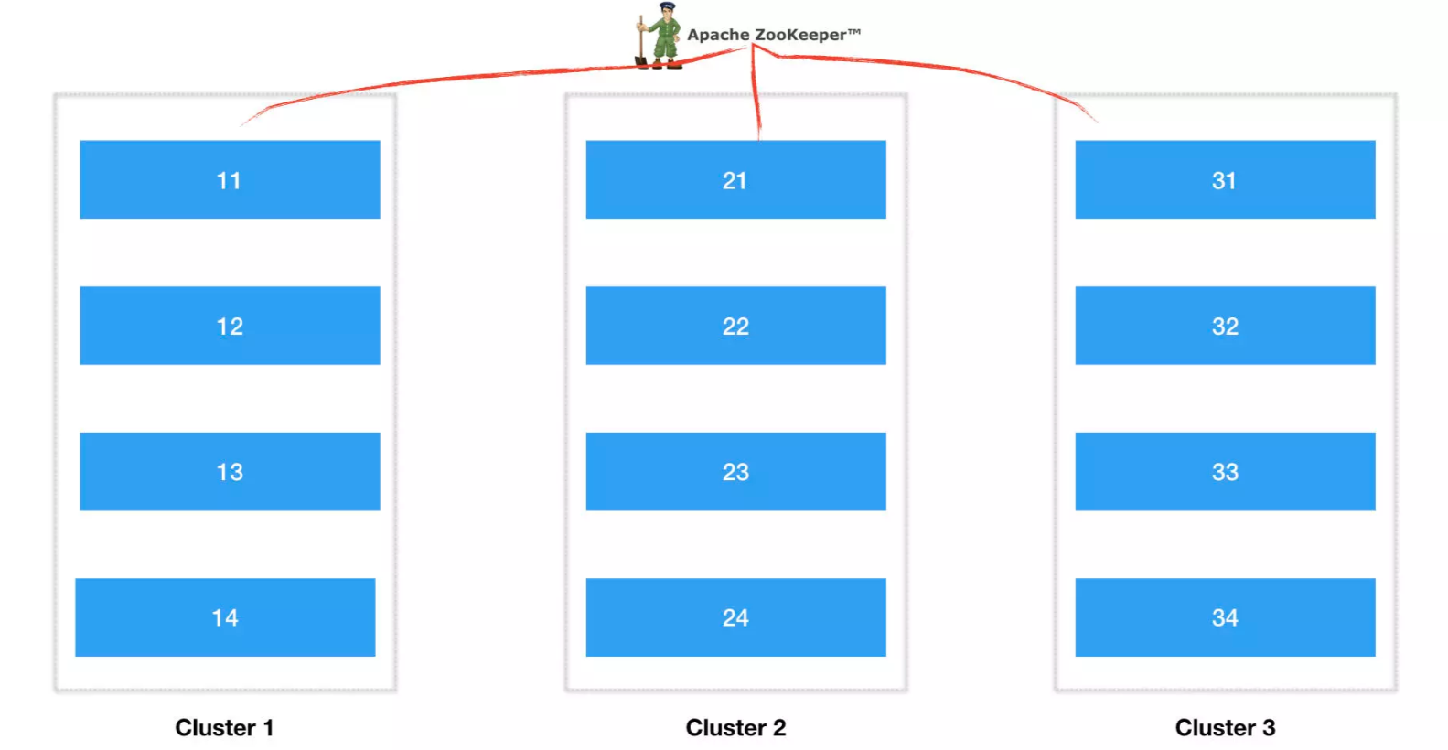
11
Notes:
11/21/31为副本关系

Slide 16
12
分布式集群下数据写入、查询
查询：查询数据可以通过分布式表查询，分布式表引擎会自动把整个集群数据计算后返回；
写入：1、可以通过分布表写入，分布式表会将数据分发到指定的节点，权重可以通过配置文件配置
2、直接写入指定节点的本地表
Notes:
本地表：实际存放数据的表

Slide 17
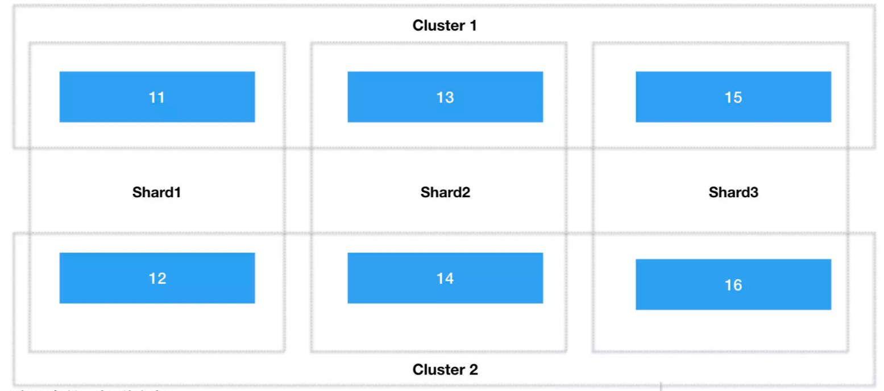
13
数据复制
ClickHouse提供了非常高级的基于ZK的表复制方式，同时也提供了基于Cluster的复制方式
1、使用复制表，相同Zk路径的表会自动复制；相互复制会进行数据校验，自动确保数据一致性
2、使用分布式表写入，需要设置internal_replication:false，写全部的分片。
Notes:
复制是多主异步，insert可以发给任意可用的服务器。数据会先插入到执行该语句的服务器上，然后被复制到其他服务器。

Slide 18
PART
03
性能

Slide 19
14
1、官方测试： https://clickhouse.yandex/benchmark.html
2、开源OLAP引擎测评报告：http://www.clickhouse.com.cn/topic/5c453371389ad55f127768ea
3、授信后台指标分析统计

Slide 20
THANKS
谢谢关注
浙江邦盛科技有限公司

